Slide 1
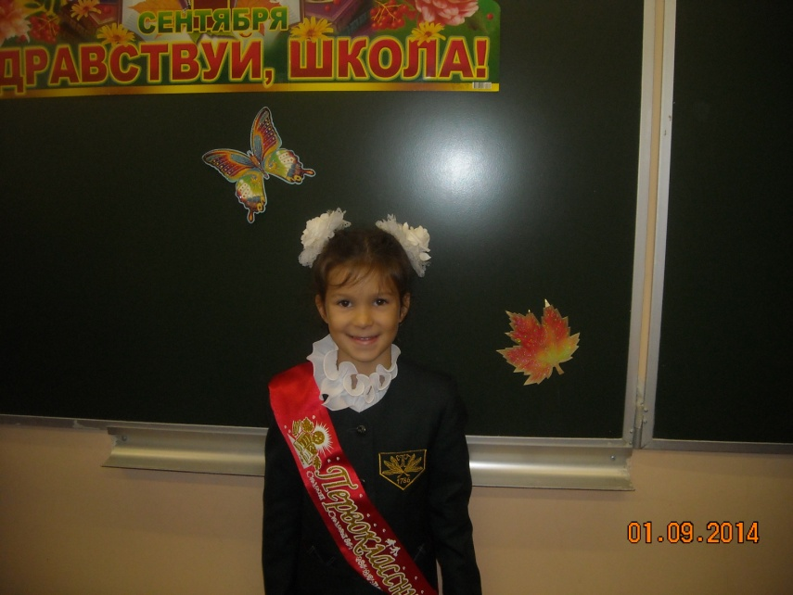
МБОУ гимназия №1 имени Н.М.Пржевальского город Смоленск Тема проекта: Домашние любимцы- кошки. Фёдорова Виктория 1 Б класс

Slide 2
ВЫВОДЫ.
Сегодня трудно себе представить нашу
жизнь без этого таинственного,
смышленого, ловкого, пушистого
создания – кошки.
Люди имеют шанс прожить дольше,
если у них есть кошка, в отличие от
тех, кто не имеет кошки.
Чтобы кошка была счастлива, её
необходимо любить.
Любите кошек!
Ухаживайте за ними!
Цель проекта.
Узнать, почему люди из всех
животных отдают предпочтение
кошкам.
Задачи.
- спросить у родителей, почему они
взяли в дом именно кошку;
- понаблюдать за поведением кошек;
- изучить литературу о кошках
разных пород;
- найти дополнительную информацию
в интернете;
- посмотреть мультфильмы, научные
и художественные фильмы об
особенностях кошек.

Slide 3
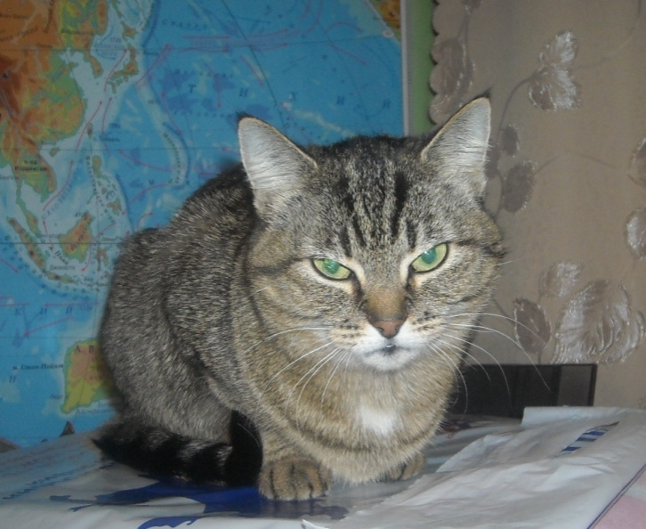
ЛИТЕРАТУРА:
Детская энциклопедия.
Обо всём на свете.
Томас Стернз Элиот
Популярная наука о
кошках.
Х. Эллен Байтли
Наши друзья кошки.

Slide 4
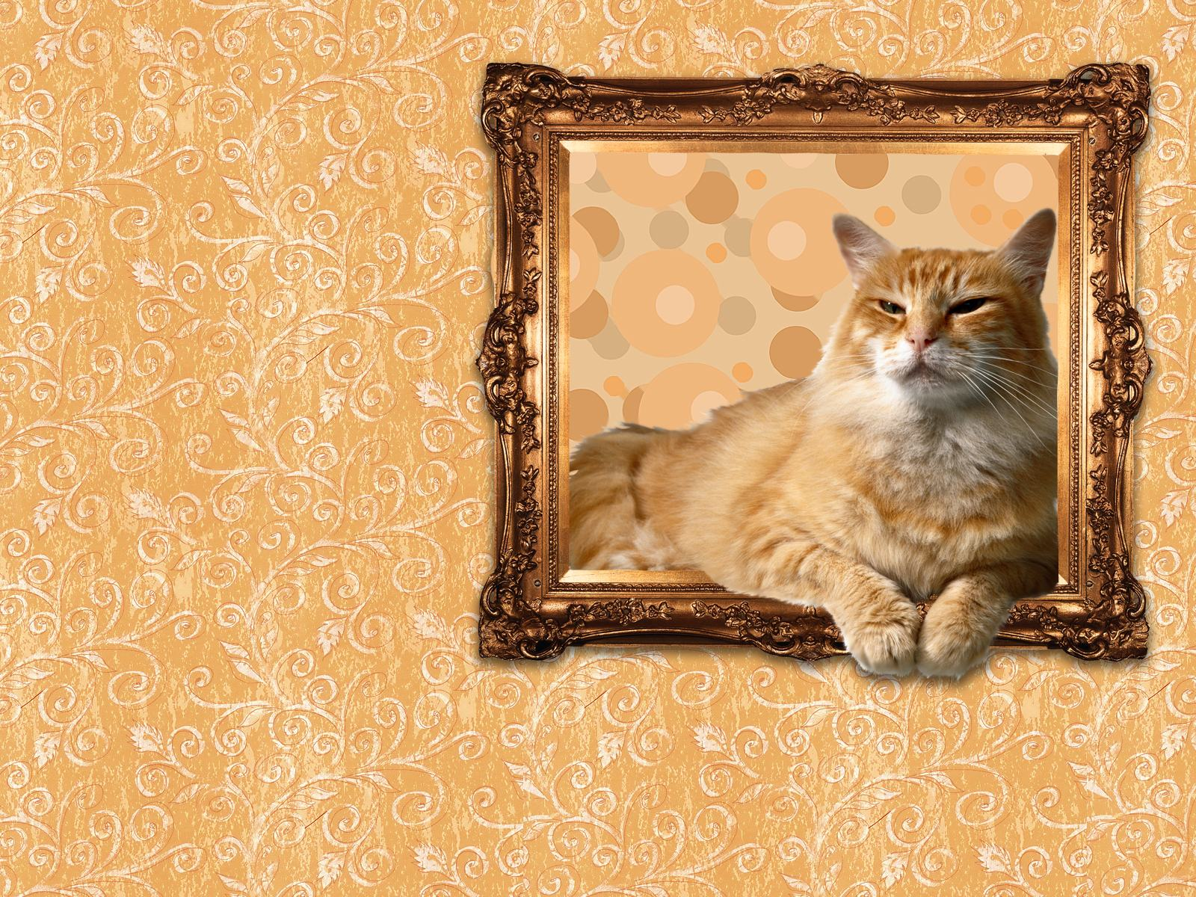
Проект на тему:
Домашние
любимцы – кошки
Выполнила ученица
1класса Б МБОУ гимназии №1
им.Н.М.Пржевальского
Фёдорова Виктория.
Классный руководитель -
Сбусина Светлана Дмитриевна

Slide 5
Результаты опроса
Какое животное есть у Вас дома?
Кошка - 50 %
Собака - 20 %
Хомячки - 20 %
Рыбки - 5 % Попугайчики - 5 %

Slide 6
ПРОБЛЕМА :
Почему из домашних животных люди чаще всего выбирают кошек ?
Предположим, что чаще всего люди держат кошек, так как за ними легко ухаживать.

Slide 7
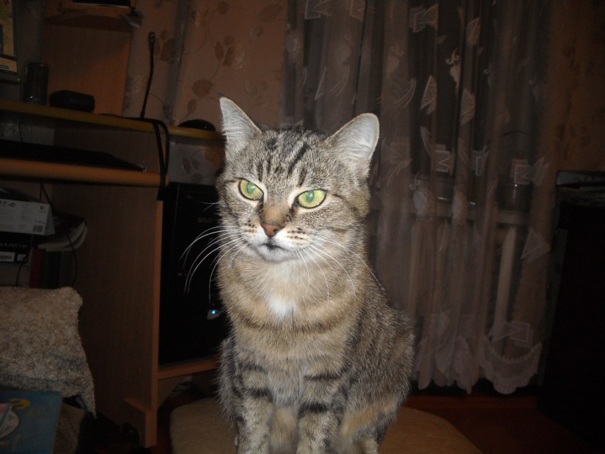
Цель моего исследования :
Узнать, почему люди из всех животных отдают предпочтение кошкам.

Slide 8
А для этого мне нужно (задачи):
спросить у родителей, почему они взяли в дом именно кошку;
понаблюдать за поведением кошек;
изучить литературу о кошках разных пород;
найти дополнительную информацию в интернете;
посмотреть мультфильмы, научные и
художественные фильмы об особенностях кошек.

Slide 9
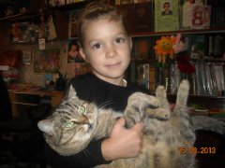
Этапы моего исследования :
Подумать самостоятельно.
- кошки добрые, ласковые
-- - с ними можно играть,
гладить, брать на руки
- за ними легко ухаживать,
кормить

Slide 10
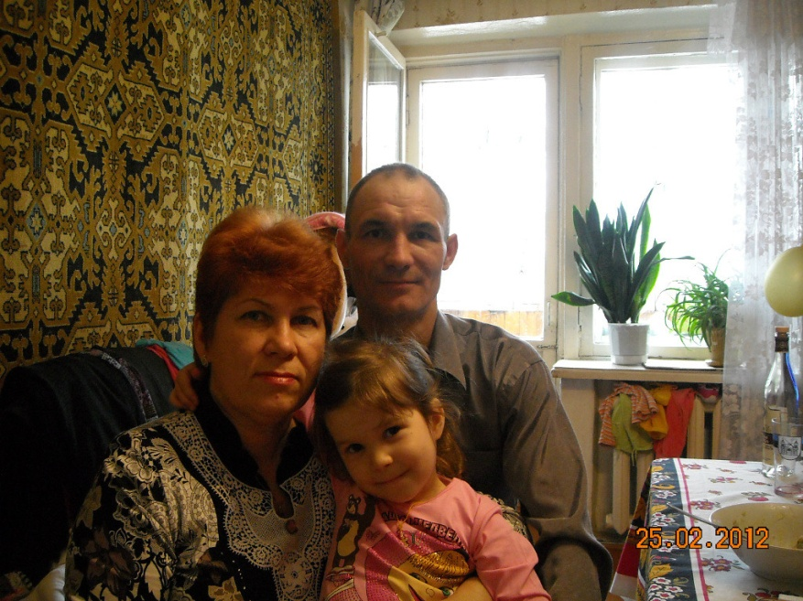
Спросить у родителей.
Чаще всего люди держат дома кошек
потому, что:
за ними не нужен особый уход,
легко приучить к туалету,
не надо с ними гулять,
они чистоплотны ,
неприхотливы в еде,
кошки умны, успокаивают и
даже лечат.

Slide 11
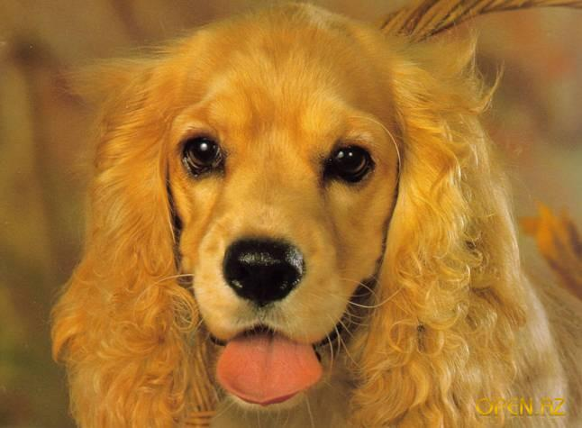
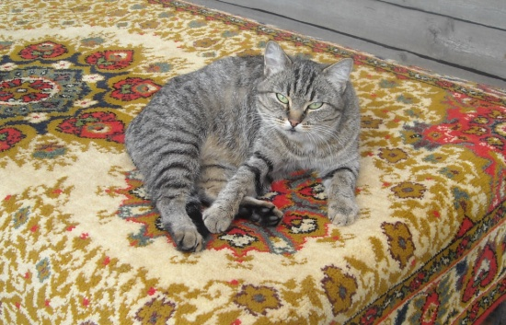
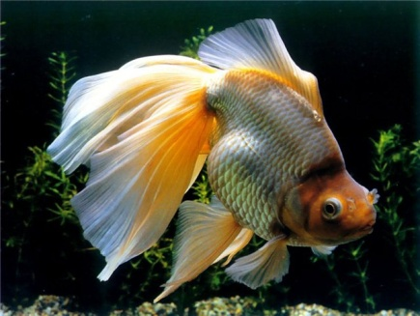
2. Наблюдение.
Уход необходимо гулять, не надо ухаживать: сама нужно чистить аквариум,
мыть лапы - - ходит в туалет + менять воду -
Еда ест всё + ест всё + специальный корм -
Польза охраняет дом + ловит мышей + успокаивают +
Можно
ли играть иногда + всегда + + нет -
Место в необходимо выбирает сама , только аквариум -
доме приучать к опре- место может быть
делённому месту - любым +

Slide 12
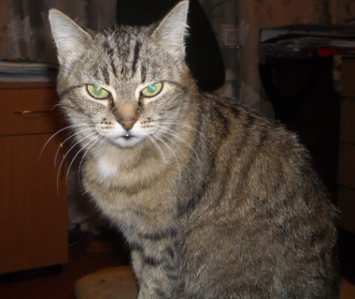
По всем показателям кошка на первом месте -
6 баллов;
собака на втором месте - 3 балла;
рыбки на третьем месте - 1 балл

Slide 13
3. Изучить литературу.
Я узнала, что
кошки отлично видят в ночной тьме;
все органы чувств кошки отлично развиты, она подвижна и ловка, чтобы общаться с другими кошками и людьми, она использует и звуки, и позы, и движения;
кошка обычно спит 18 часов в сутки, но очень чутко;
при падении с высоты кошка поворачивает голову, а затем и всё туловище так, чтобы приземлиться на все четыре лапы.

Slide 14
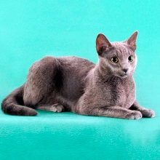
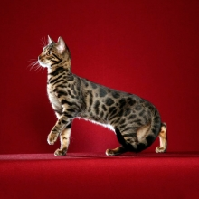
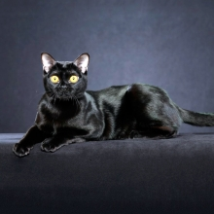
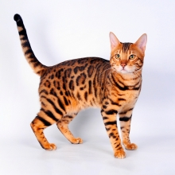
Сегодня известно около 100 пород домашних кошек. Вот некоторые из них:
Русская голубая Азиатская табби
кошка
Бенгальская кошка

Slide 15
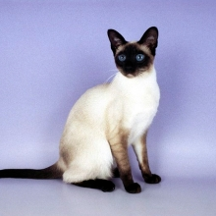
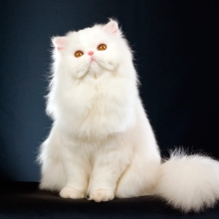
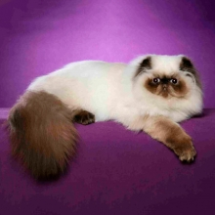
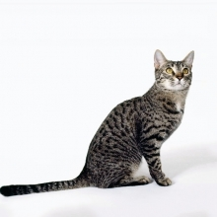
Йорская шоколадная кошка
Сиамская кошка
Персидская кошка
Гималайская кошка
Калифорнийская сияющая кошка

Slide 16
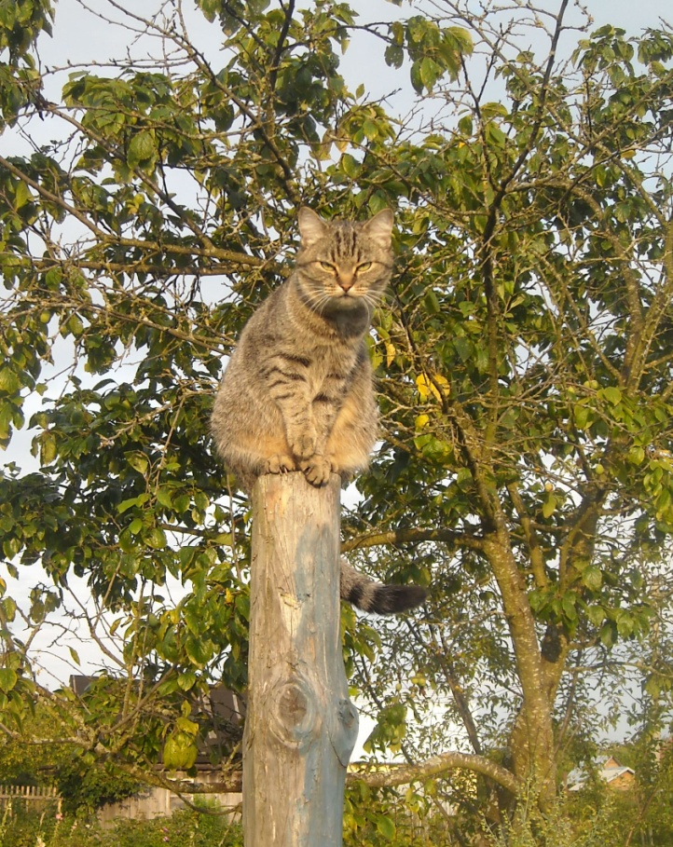
4. Узнать в интернете. Кошачий язык
Прищуривание глаз - кошка спокойна, ей хочется спать.
Уши стоят вертикально - верный признак крайнего любопытства.
Уши прижаты к голове - готовность к нападению.
Расширенные зрачки - кошка испытывает сильный страх.
Мурлыканье - умиротворённость и беззаботность.
Утробное урчание - недовольство, предупреждение.
Шипение - последнее предупреждение, угроза.
Нервное подёргивание хвостом - гнев.
Громко скребётся когтями - желание привлечь к себе внимание.
Выгнутая дугой спина - устрашающая поза для противника.
Опущенный хвост - обычно означает усталость.
Легкое шевеление кончика хвоста - интерес.
Крутой изгиб хвоста - недоверие к человеку.
Вытянутый назад хвост - готовность к нападению.
Поднятый кверху хвост - полное удовлетворение.
Кошка, желающая устроиться на ночь на кровати рядом с вами - демонстрирует безграничное доверие и любовь.

Slide 17
5.Посмотреть по телевизору.
Меня заинтересовала информация о том, что если кошка ложится на вас или «месит» лапами- в том месте возможна болезнь и она её лечит как может.
Кошки чувствуют запахи в 14 раз сильнее, чем люди.
А ещё
они могут издавать около 100 различных звуков. Для сравнения – собаки только около 10.
Полезный совет:
если кошка дерёт мебель, то нужно придать этому месту аромат лимона или апельсина. Кошки ненавидят эти запахи.

Slide 18
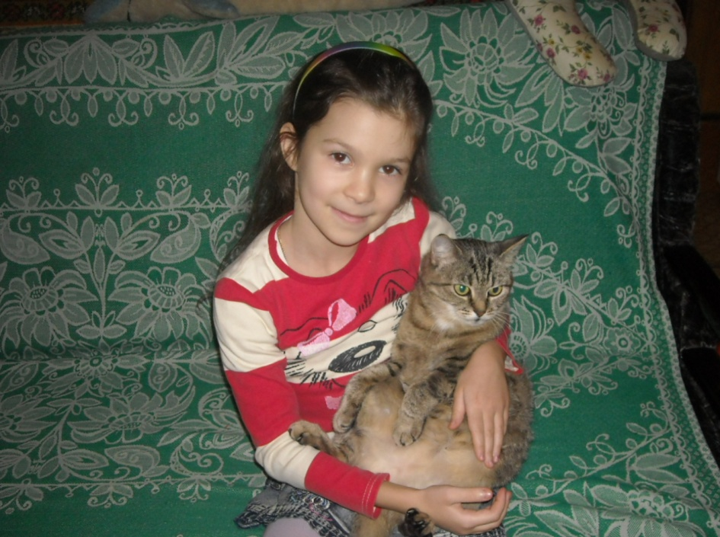
У меня есть кошка Мурка, День пришел, Шерсть её мягка, как бархат,
Кошечка – кошурка. Она играет. Глазки точно угольки,
Ночь настала Мурка за ноги хватает И как все её движенья
Прыг под одеяло, И мяучит: Грациозны и легки!
И мурлычет мур-мур-мур. « Дай мне есть» И за то люблю я Мурку
Больше всех игрушек я,
Всюду с ней мы неразлучны,
Потому что мы друзья!

Slide 19
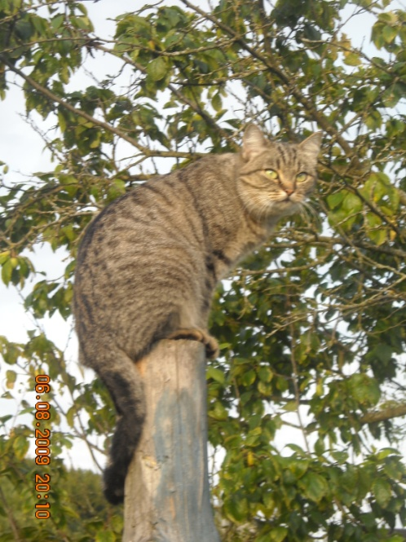
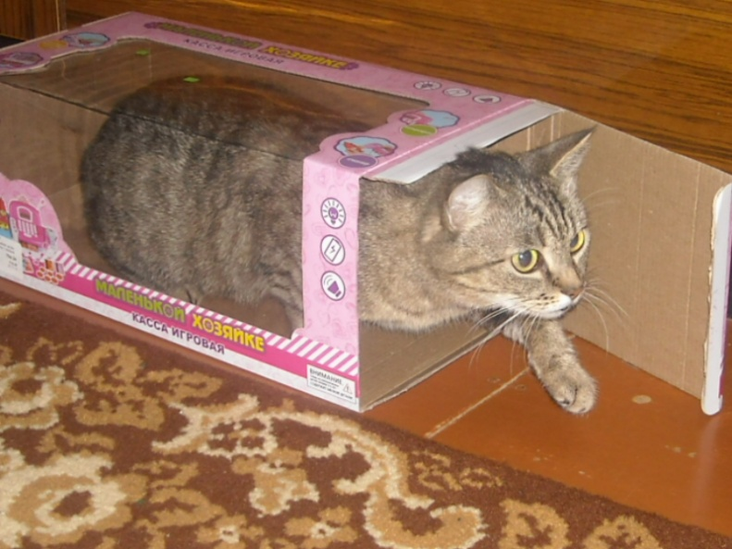
Любите кошек!
Ухаживайте за ними!
Они поднимают настроение и делают жизнь человека интересней.

